Slide 1
概率论与数理统计
任课教师： 程炜

Slide 2
教材
《概率论与数理统计》(第三版)
王松桂 等 主编， 科学出版社
学习基础
1 排列组合
2 微积分
学习内容
本书前八章
考试
试卷考试分数占70 %，平时成绩占30 %.
补考试卷考试分数占100 %.

Slide 3
引 言
☆ 什么是随机现象？
☆ 随机现象的特点
☆ 概率论与数理统计的研究内容
☆ 概率论与数理统计的广泛应用

Slide 4


什么是随机现象？
人们所观察到的现象大体上分成两类：
1. 事前可以预知结果
即在某些确定的条件满足时，
某一确定的现象必然会
发生，
或根据它过去的状态，
完全可以预知其将来的发
展状态.
这样的现象为确定性现象或必然现象.
“太阳每天从东边升起”；
“水从高处流向低处”；
“同性电荷必然互斥”；
“函数在间断点处不存在导数” 等.

Slide 5





2. 事前不能预知结果
即在相同的条件下重复进行试验时，
每次所得到的结
果未必相同，
或即使知道它过去的状态，
也不能肯定它将
来的状态.
这样的现象为偶然性现象或随机现象.
实例1
在相同条件下掷一枚均匀的硬币，
观察正反两面
出现的情况.
结果有可能出现正面，
也可能出现反面.
实例2
明天的天气可能是晴 ,
也可能是多云，
或者有雨.

Slide 6
下列现象中哪些是随机现象？
在一个标准大气压下, 水在100℃时沸腾；
明天的最高温度;
C. 掷一颗骰子，观察其向上点数；
D. 上抛的物体一定下落；
E. 新生婴儿体重.
×
√
√
×
√

Slide 7

随机现象的特点
对随机现象进行观察 、
观测或测量，
每次出现的结果
是多个可能结果中的一个，
“每次结果都是不可预知的”；
但“所有可能的结果是已知的”.
在一定条件下对随机现象进行大量重复观测后就会发现：
随机现象的发生具有统计规律性.
例如
一门火炮在一定条件下进行射击，
个别炮弹的弹着点可能偏离目标(有
随机误差)，
但多枚炮弹的弹着点就
呈现出一定的规律.
如：命中率等.

Slide 8
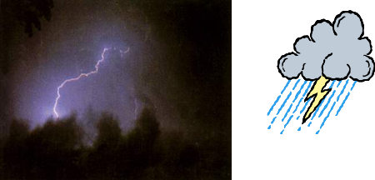
想一想
???
“天有不测风云”和“天气可以预报”有无矛盾?
☆ 天有不测风云指的是：
对随机现象进行一次观测，
其观测结果具有偶然性；
☆ 天气可以预报指的是：
观测者通过大量的气象资料
对天气进行预测，
得到天气的变化规律.

Slide 9
概率论与数理统计的研究内容
随机现象具有偶然性一面，
也有必然性一面.
偶然
性一面表现在“对随机现象做一次观测时，
观测结果
具有偶然性(不可预知)”；
必然性一面表现在“对随机
现象进行大量重复观测时，
观测结果有一定的规律性，
即统计规律性”.
概率论与数理统计是研究和揭示随机现象统计规律
性的数学分支.

Slide 10


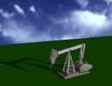


概率论与数理统计有广泛应用
气象、水文、
地震预报
武器精度评估
社会、经济、
医学、生物
工农业生产
优化试验方案
产品的抽样验收
生产自动化控制

Slide 11
概率论与数理统计是研究随机现象这种本质规律的一门数学学科.
如何来研究随机现象?
随机现象是通过随机试验来研究的.
问题 什么是随机试验?

Slide 12
第一章 随机事件
§1.1 基本概念
1.1.1 随机试验与事件
I. 随机试验
把对某种随机现象的一次观察、
观测或测量称为一
个试验.
如果这个试验在相同的条件下可以重复进行，
且每次试验的结果事前不可预知，
则称此试验为随机
试验，
也简称试验，
记为 E .
注 以后所提到的试验均指随机试验 ..

Slide 13

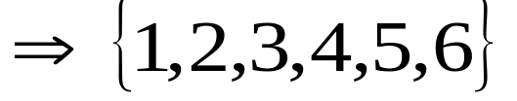
随机试验举例
E₁ 掷一颗骰子，观察所掷的点数是几;
E₂ 观察某城市某个月内交通事故发生的次数;
E₃ 对某只灯泡做试验, 观察其使用寿命;
E₄ 对某只灯泡做试验, 观察其使用寿命是否小于200h.
II. 样本空间
对于随机试验，
尽管在每次试验之前不能预知试验
但试验的所有可能结果所构成的集合却是已知的.
结果，
称试验所有可能结果所构成的集合为样本空间,
记为Ω.
样本空间的元素,
即随机试验的单个结果称为样本点..

Slide 14
若以Ω_{i} 表示试验 E_{i} 的样本空间,
i=1,2,3,4,
则
◆ E₁ 掷一颗骰子，
观察所掷的点数是几，
Ω₁ = {1, 2, 3, 4, 5, 6}；
◆ E₂ 观察某城市某个月内交通事故发生次数，
Ω₂ = {0,1,2,…}；
◆ E₃ 对某只灯泡实验，观察其使用寿命，
Ω₃ = {t, t≥0}；
◆ E₄ 对某只灯泡做实验,观察其使用寿命是否小于
200小时，
Ω₄={寿命小于200小时，寿命不小于200小时}.

Slide 15
III. 随机事件
把样本空间Ω的任意一个子集称为一个随机事件，
简称事件.
常用大写字母 A, B, C 等表示.
特别地，
如果随机事件只含一个试验结果(即样本
空间中的一个元素)，
则称该事件为基本事件；
否则为复合事件.

Slide 16
例1. 写出试验 E₁的样本空间，下述集合表示什么事件？指出哪些是基本事件.
解
Ω₁={1,2,3,4,5,6}.
A₁={1}, A₂={2}, …, A₆={6}
━━分别表示所掷结果为一
点至六点，
都是基本事件；
B={2,4,6}
━━表示所掷结果为偶数点，
复合事件；
C={1,3,5,}
━━表示所掷结果为奇数点，
复合事件；
D={4,5,6}
━━表示 所掷结果为四点或四点以上，
复合事件.

Slide 17
注意
只要做试验,
就会产生一个结果,
即样本空间Ω
中就会有一个点(样本点ω)出现.
当结果ω ∈ A 时，
称
事件A发生.
(1)由于样本空间Ω包含了所有的样本点,
且是Ω自身
的一个子集.
故在每次试验中Ω总是发生.
因此,
称Ω为
必然事件.
(2)空集∅不包含任何样本点,
但它也是样本空间
Ω的一个子集,
由于它在每次试验中肯定不发生，
所以称∅为不可能事件.

Slide 18
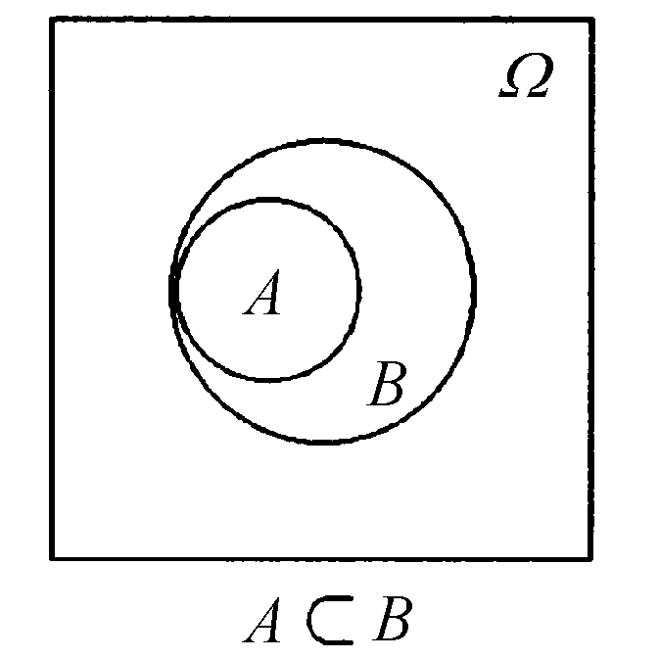
1.1.2 事件的关系与运算
I.集合与事件
回忆:做试验E 时,
若ω∈A,
则称事件A发生.
集合A包含于集合B:
若对∀ω ∈A,
总有
ω ∈B,
则称集合A包含于集合B,
记成A⊂B.
事件A包含于事件B:
若事件A发生必有
事件B发生，
则称事件A包含于事件B,
记
成A⊂B.
若A⊂B,
且B⊂A,
则称事件A与B相等,
记成 A=B.

Slide 19
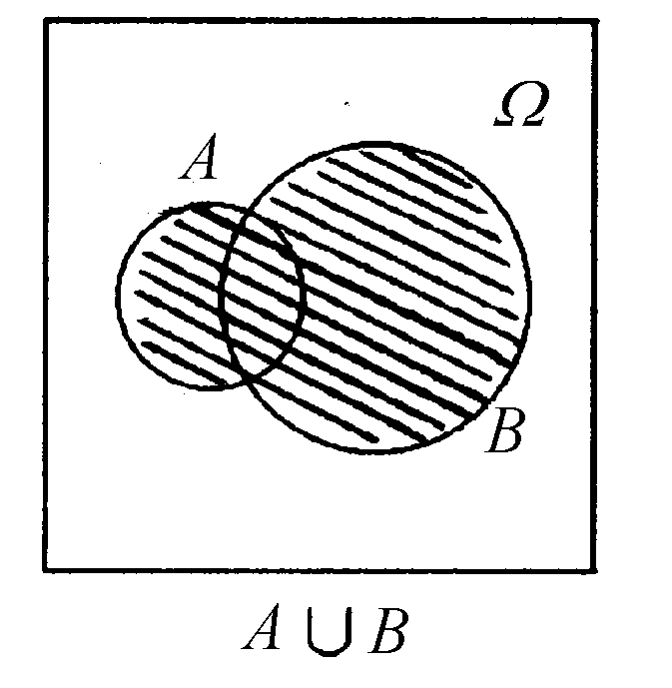
集合A与B的并或和：
若ω ∈C,
当且仅当ω ∈A或
ω∈B,
则称集合C为集合
A与B的并或和,
记成 A∪B .
事件A 与B 的并或和：
若事件C发生,
当且仅当事
件A 或B发生,
则称事件C为事
件A与B 的并或和,
记成A∪B 或 A+B.
通俗的讲，就是A, B 至少发生一个 .

Slide 20
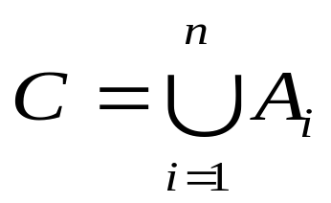
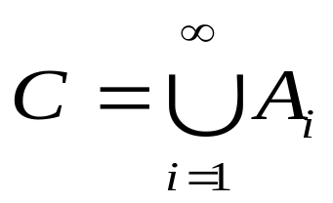
n个事件 A₁,A₂,…,
A_{n}的和
C发生就是A₁,A₂,…, A_{n}中至少一个事件发生.
无穷多个事件A₁,A₂,…的和
C 发生就是A₁,A₂ , … 中至少一个发生.

Slide 21
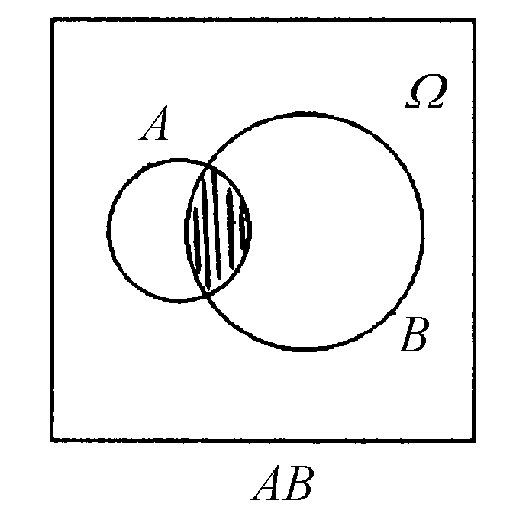
集合A与集合B的交或积：
若ω ∈C,
当且仅当ω ∈A且
ω ∈B,
则称集合C为集合A
与B的交或积，
记成A∩B
或AB.
事件A与B的积或交：
若事件C发生，
当且仅当事件A与B同时发生,
则称事件
C为事件A与B的积或交，
记成 A∩B或AB.

Slide 22
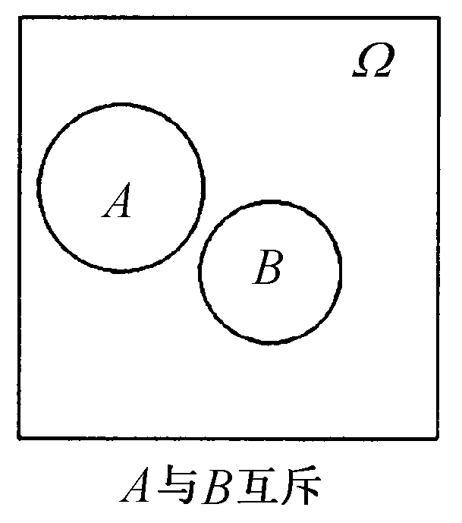
特别地,
当AB= ∅时，
称A与B为
互斥事件(或互不相容事件)，
简称A与B互斥.
也就是说事件A
与B不能同时发生.
例1(续)
A₁={1},
A₂={2},
于是A₁A₂= ∅,
故A₁与A₂互斥；
B={2,4,6},
C={1,3,5},
于是 BC= ∅ ，
故B与C也互斥.

Slide 23
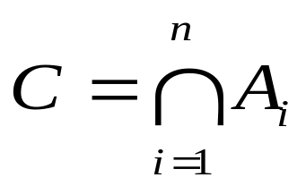

n个事件A₁, A₂, …, A_{n}的积
C 发生就是A₁, A₂, …, A_{n} 都发生.
无穷多个事件A₁,A₂,…的积
C 发生就是A₁, A₂, … 都发生.

Slide 24
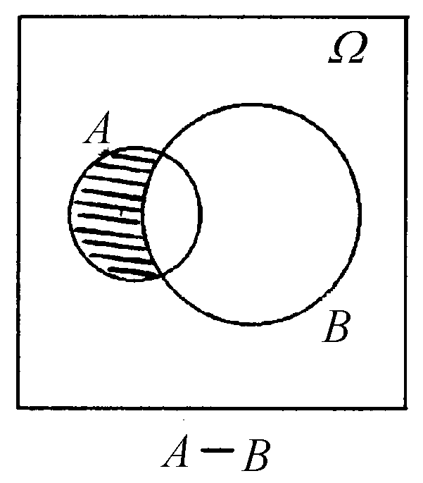

集合A与集合B的差：
若ω ∈C,
当且仅当ω ∈A且ω B,
则称集合C为集合A与B的差，
记成 A-B.
事件A与B的差：
若事件C 发生,
当且仅当事件A发
生且事件B不发生，
则称事件C
为事件A与B的差,
记成 A－B.

Slide 25
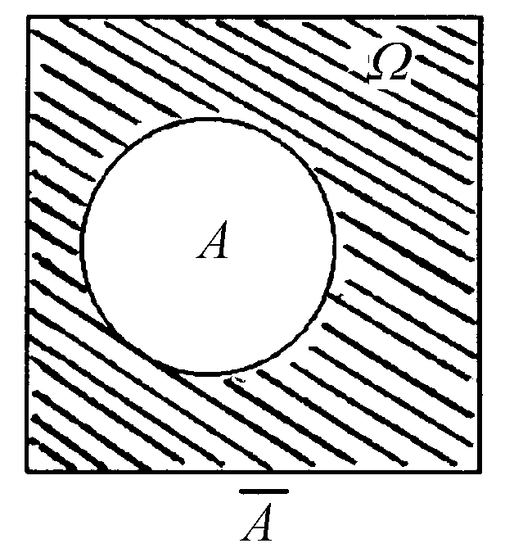

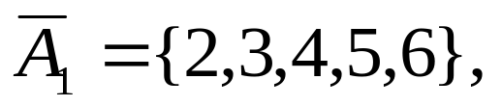
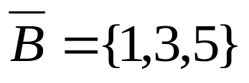
特别地，
称Ω-A为A的对立事件
(或 A的逆事件、补事件)等，
记成 .
就是A不发生.
例1(续)
A₁={1},
B ={2,4,6},
于是

Slide 26
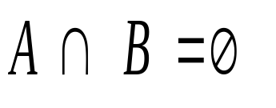
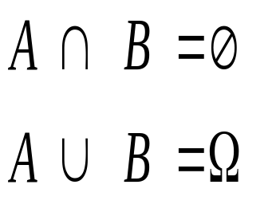
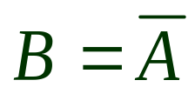
请注意互不相容与对立事件的区别！
互不相容（互斥）
对立事件 （逆事件）
A
A
B
Ω
Ω

Slide 27

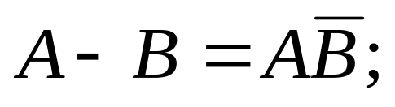
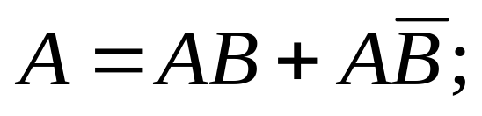
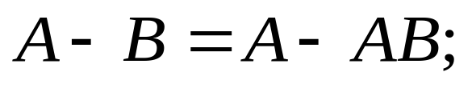
事件A与B的差：A－B
事件A的对立事件

Slide 28
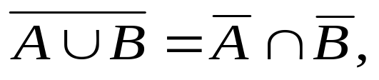
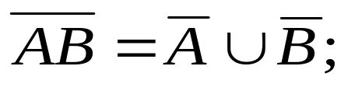
II. 事件的运算法则(与集合运算法则相同)
交换律
A∪B=B∪A，
AB=BA；
结合律
A∪(B∪C)=(A∪B)∪C，
A(BC)=(AB)C；
分配律
A(B∪C)=AB∪AC，
A, B不同时发生
A∪(BC)=(A∪B)(A∪C)；
对偶律
A,B都不发生

Slide 29
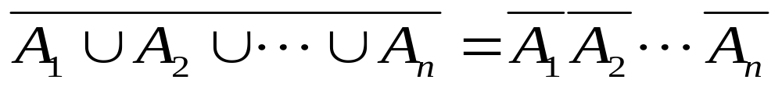
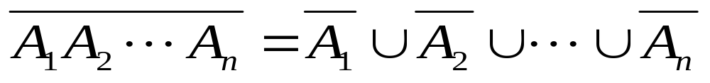
对于多个随机事件,上述运算规则也成立
A(A₁∪A₂∪…∪A_{n})=(A A₁)∪(A A₂)∪…∪(A A_{n})

Slide 30


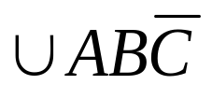
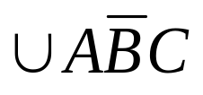
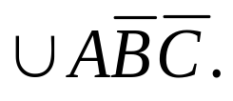
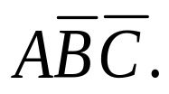

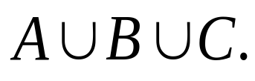
例2. 设 A, B, C 为三个随机事件，用A, B, C 的运算关系表示下列各事件.
(1)A 发生.
(2) A 发生，B 与 C 都不发生.
(3) A ,B , C 都发生.
(4) A ，B , C 至少有一个发生.

Slide 31
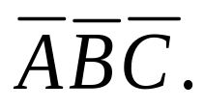
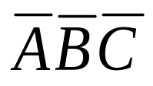
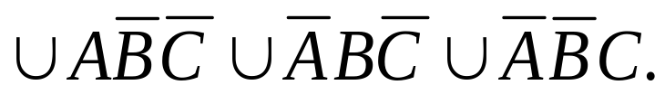
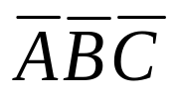
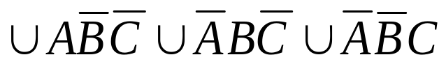
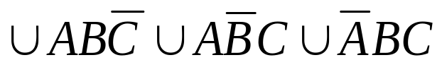
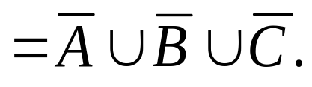
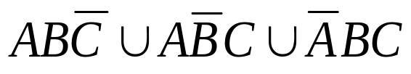


(5) A ，B , C 都不发生.
(6) A ，B , C 不多于一个发生.
(7) A ，B , C 不多于两个发生.
(8) A ，B , C 至少有两个发生.

Slide 32

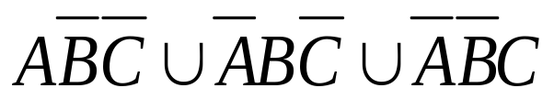
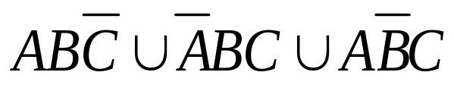
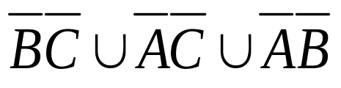
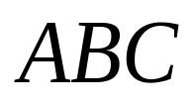
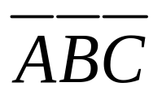
练习 甲、乙、丙三人各向目标射击一发子弹，以 A、B、C分别表示甲、乙、丙命中目标，试用A、B、C的运算关系表示下列事件
(1) 至少有一人命中目标；
(2) 恰有一人命中目标；
(3) 恰有两人命中目标；
(4) 最多有一人命中目标；
(5) 三人均命中目标；
(6) 三人均未命中目标；

Slide 33
小结
本节首先介绍随机试验、样本空间和随机事件的基本概念,然后介绍随机事件的各种关系及运算法则.
课外练习
P₂₂ 1.2

